Slide 1
TASARIM DESENLERI

Slide 2
1. Bölüm
Tasarım Bozukluklarının Belirtileri
Design Pattern Principles
Creational Design Patterns
Singleton
Factory
Abstract Factory
Builder
Prototype

Slide 3
Structural Design Patterns
Adapter
Facade
Decorator
Composite
Behavioral Design Patterns
Observer
Moderator
Chain Of Responsibility Pattern

Slide 4
Tasarım Bozukluklarının Belirtileri
Tasarım Deseni Prensipleri(Design Pattern Principles)
Örnek Tasarım Desenleri

Slide 5
SOLID, Robert Martin‘in sunumu ile ortaya çıkan bir Dependency Managament(Bağımlılık Yönetimi) biçiminin, 5 adet ilkesinin baş harflerinden oluşan prensiplerdir.
Bunları sıralayacak olursak eğer:
Single Responsibility
Open Closed
Liskov Substitution Principle
Interface Segregation Principle
Dependency Inversion Principle

Slide 6
Tasarım Bozukluklarının Belirtileri
Elinizin altındaki yazılımın, etkili program kodlarından mı, yoksa çürümeye yüz tutmuş verimsiz kod tasarım parçalarından mı oluştuğunu anlamanız için 4 adet tasarım bozukluğu bulunmaktadır.
Rigidity - Değişmezlik: Yazılımın çok zor değişmesi anlamına gelir. Bir program kodundaki değişiklik, o yazılımın bir çok yerinin değişmesine neden oluyorsa, burada problem var demektir. Örnek olarak bir süper bir sınıftaki değişiklik yüzünden, kendisine bağlı tüm alt sınıfların bu değişikliğe maruz kalarak update edilmesi verilebilir.
Fragility - Kırılganlık: 1.belirti ile ilişkili olan kırılganlık, program kodundaki bir değişikliğin bir çok yere olan etkisinden bahseder. Özellikle de değişen bir alandaki kod, kendisi ile mantıksal bir ilişkisi olmayan başka bir değişen kod yüzünden etkileniyorsa, buradaki problem oldukça ciddidir ve fixlenmesi gerekmektedir. Öte yandan yapılacak her bir fix, başka bir problemide yeniden açığa çıkarma ihtimalini de yansıtmaktadır. Bu yüzden 2.prensip olan kırılganlığın yok denecek kadar az olmasına dikkat edilmelidir.
Immobility - Hareketsizlik: Program kodunun bir proje içerisinde sabit bir yerden kullanılması, diğer modüller tarafından kullanılmayacak halde olması anlamına gelir. Her defasında bir kodun bir çok yerde yeniden yazılmasına neden olarak, projeyi gereksiz bir çok koddan oluşturur.
Viscosity - Yapışkanlık: Program kodundaki bazı problemler çözümlenirken, yazılımın tasarımı göz ardı edilerek, tasarım dışındaki çözümlemeler yapılması anlamına gelir.

Slide 7
Tasarım Deseni Prensipleri(Design Pattern Principles)
Yazılımların yukarıda bahsedilen bozuklardan korunması ve verimli program kodlarından oluşması için aşağıda dikkate alınması gereken bir takım prensipler açıklanmaktadır.
SOLID olarak anlatılan bu prensipler 5 adet olarak açıklanmaktadır.
SRP (The Single Responsibility Principle - Tek Bir Sorumluluk Prensibi), Bir sınıfın değişmesi için yalnızca tek bir neden olması gerekir. Örneğin herhangi bir bilgi taşıyan rapor kağıdı, içeriği ve formatı nedeniyle değişebilir. Ancak bu iki değişiklik birbirinden ayrı şeylerdir ve izole edilmesi gerekir. Rapordaki değişiklik aynı anda iki değişikliği kapsamamalıdır.
OCP (The Open Closed Principle - Açık Kapalı Prensibi), Bir sınıf davranışına, daha önceden yazılan kodu modifiye etmeden yeni bir özelliğin eklenmesi gerektiğini açıklar. Yazılımdaki esnekliğin bir örneğidir.
LSP (The Liskov Substitution Principle - Liskov Değişiklik Prensibi), Türeyen sınıfların üst sınıfları tarafından referans verilerek kullanılmasını açıklar.Örneğin A, B sınıfının süper sınıfı iken, B nesnesi return eden bir metodun, dönüş tipinin A olarak deklare edilmesi verilebilir.A getObject() { return new B(); }
ISP (The Interface Segregation Principle - Arabirim Ayrıştırma Prensibi), Bu ilke arabirimleri uygulayan sınıfların gereksik metotları implement etmemesi gerektiğini açıklar. Bunun yerine iş parçacıklarının her birini arabirimlere ayırarak, sadece gerekli metotları içine alan bu arabirimlerin gerekli sınıflar tarafından implement edilmelidir. "Nesneler asla ihtiyacı olmayan property/metot vs içeren interface'leri implement etmeye zorlanmamalıdır !".
DIP (The Dependency Inversion Principle - Bağımsızlık Prensibir. ), Program içerisinde tanımlanan alt ve üst seviye sınıfların birbirleri üzerindeki bağımlılıklarını ayırmak için, alt sınıfların bir interface implement etmesi, ve o arabiriminde üst sınıfa bir üye değişken olarak tanımlanması gerektiğini açıklar. Böylece alt sınıflar ne kadar çok artmaya devam etse de, hepsi bir interface çatısı altında toplanacağı için, üst sınıfın bundan hiç bir şekilde etkilenmemesi hedeflenmektedi

Slide 8
Simple Responsibility Principle
Tek sorumluluk anlamına gelir.
Bu kuralın amacı projede bir değişiklik yapılmak istendiğinde buna bağlı olarak nelerin etkileneceği düşüncesinden kurtulmak ve özgürce isteğimiz geliştirmeyi yapabilmemize olanak sağlamaktır.
Her bir method sadece kendisine verilen işi yapar aynı anda birden fazla modeli update etmez, örnek vermek gerekirse bir dizi işi yapan bir fonksiyon yazmaktansa tüm gereksinimleri parçalara ayırıp bağımsız fonksiyonlar ile yapmayı gerektiren bir kuraldır.

Slide 9
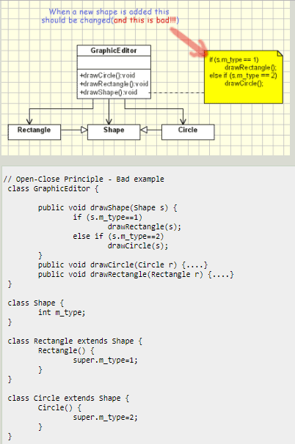
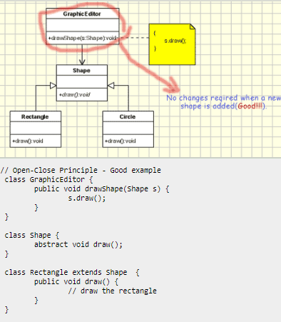
Open Closed Principle (OCP) – Açık Kapalı Prensibi
Nesnelerin geliştirmeye açık ama değişime kapalı olmaları anlamına gelir.

Slide 10
LSP (The Liskov Substitution)
Kalıtım alarak türeyen sınıfların kalıtım aldıkları nesnenin tüm özellikleri kullanmalıdır.
Eğer nesne kalıtım aldığı objenin tüm özelliklerini kullanmaz ise gereksiz kod yığınları oluşur ve sonrasında kalıtım alınan objenin diğerlerinden ayrılması için if else bloklarına ihtiyaç olur.
Matematikte kare aynı zamanda bir dikdörtgendir. Gerçekten tüm kenarları ve açıları birbirine eşit olan bir dikdörtgen olduğuna göre o halde bunu kalıtım ile modelleyebiliriz. Yani kare diktdörgenden türeyebilir.

Slide 11
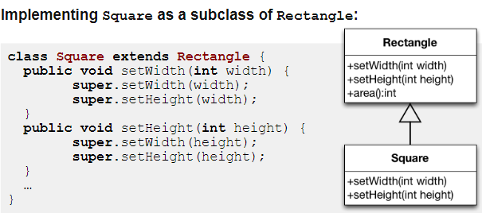
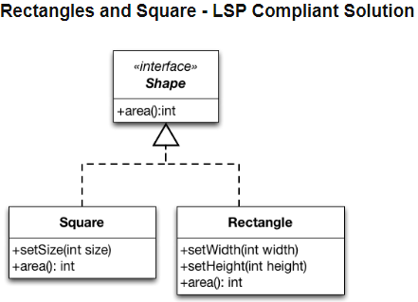
Liskow kuralına uymayan Kod
Liskow kuralını bozmayan kod

Slide 12
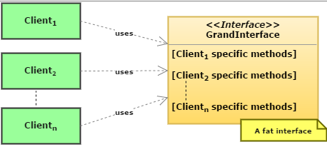
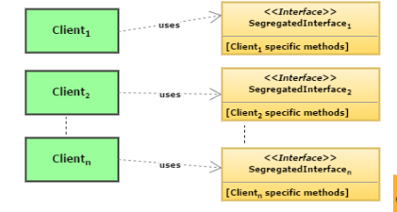
Interface Segregation Principle
Arayüz ayırım prensibi, bir arayüze gerektiğinden fazla yetenek eklenmemesi gerektiğini söyler. Nesnelerin ihtiyaç duymadıkları fonksiyonların Interface’lerinden münkün olduğunca ayrıştırılmasıdır.

Slide 13
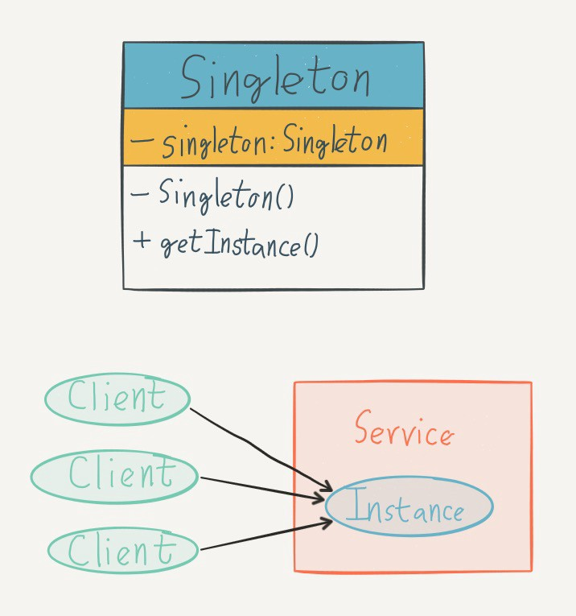
Singleton Pattern
Bir sınıftan birden fazla instance oluşmasını engeller.

Slide 14
Singleton pattern birden çok şekilde gerçeklenebilir.
Eager Initialization
Lazy Initialization
Thread Safe Initialization
Bill Pugh Singleton Yöntemi (Bill Pugh Singleton Implementation)

Slide 15
Instance, sınıfın yükleme anında sınıf kullanılmasa bile instance oluşacağından gereksiz yer kaplar.
Eğer oluşturduğunuz sınıf çok fazla kaynak tarafından kullanılmıyorsa kullanılabilir.

Slide 16
Lazy Initialization
Bu yöntem sınıfın instance’ı o sınıfa erişmek istenildiği anda oluşturulur. Eğer bu sınıfa birden fazla thread erişmiyorsa sorunsuz olarak çalışır.

Slide 17
Thread Safe Initialization
Lazy initialization yöntemini thread safe yapar.
farklı threadler tarafından aynı anda çağrılamaz.
Çünkü getInstance’a koyduğumuz synchronized anahtar kelimesi tüm sınıfı kitler ve tek threadin kullanımına sunar. Bu da singleton yapısının bozulmamasını garantiler ancak performans sorunlarına sebep olur.

Slide 18
Bill Pugh Singleton
Sınıfın instance’ı yardımcı sınıfta tutuluyor. Sadece sınıf çağırıldığı zaman yardımcı sınıftan faydalanılarak instance çağrılıyor.
Böylece sınıfın yüklenme zamanında instance oluşmuyor sadece erişilmeye çalışıldığında oluşturuluyordu.

Slide 19
YARATIMSAL (CREATIONAL) KALIPLAR
FACTORY
•Amaç:
Birbirleri ile ilişkili ya da aynı aileden olan nesneleri, sınıflarını belirtmeden oluşturabilmek.
statik bir metot üzerinden birbirinin akranı olan(aynı sınıftan türeyen) türdeş nesneler üretmektir.
İstemciyi nesne oluşturma mantığından soyutlar. Bilgi ve sorumluluk client tan mümkün olduğunca alınır.
•Örnek:
Java’da çeşitli GUI bileşenlerinin görünüşünün (look-and-feel) çalışma anında değiştirilebilmesi

Slide 20
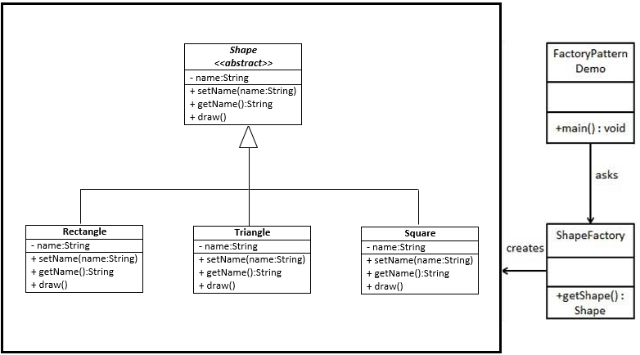
Design Pattern - Factory Pattern Örnek
Uml Diyagram
Her biri bir şekil(Shape) olan Rectangle(Dikdörtgen), Triangle(Üçgen) ve Square(Kare) sınıflarının ortak bir çatı altında üretilmesi Factory Tasarım Desenini açıklar.

Slide 21
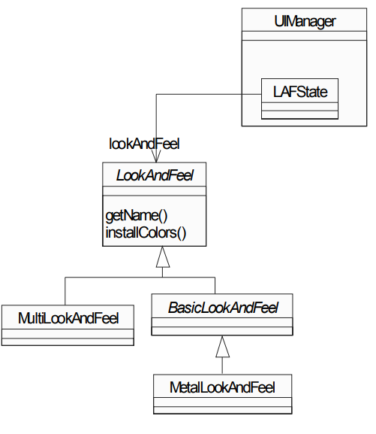
Design Pattern - Factory Pattern Örnek

Slide 22
Design Pattern - Factory Pattern
Dezavantaj
Burada öncelikle şunu söyleyelim eğer bir üçüncü product (ProductThree) ileride dahil edilmek istenirse yapılacak şey gidip içerideki seçme lojik ine bir durum daha eklenmesi olacak, bize bu esnekliği sağlıyor.
Ancak buradaki problem Factory sınıfının kendisinin OOP deki open-closed yani “open for extension closed for modification” prensibine uymuyor olması, çünkü her yeni Product eklediğimizde Factory sınıfını baştan değiştireceğimiz anlamına geliyor bu. Bunun yerine Reflection ve Enum yapısından faydalanarak bir çözüm üretebiliriz.

Slide 23
Design Pattern – Abstract Factory Pattern
Birbirinden farklı ama ilişki nesneleri, soyut bir çatı altından üretilmesini modelleyen bir desendir.
Factory tasarım kalıbında nesnelerin oluşturulması için gerekli bilgi ve sorumluluk client tan mümkün olduğunca alınmaya calışılmaktaydı,
Abstract Factory tasarım kalıbı ise farklı Product’lar üreten Fabrika’ların soyutlanması fikri üzerine kurulu bir tasarım kalıbıdır.

Slide 24
Design Pattern – Abstract Factory Pattern
Kalıbın uygulanabileceği anlar:
Bir sistemin, kendisine ait ürünlerin nasıl oluşturulduğu, birleştirildiği ve sunulduğundan bağımsız olmasının istendiği durumlar
Bir sistemin farklı ailelerden herhangi birindeki nesneler tarafından yapılandırılması gerektiğinde
İlişkili ürün ailelerinden oluşan nesnelerin birlikte kullanılması gerektiğinde,

Slide 25
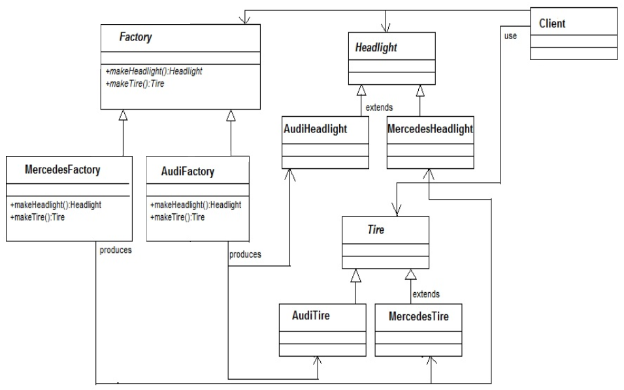
Design Pattern – Abstract Factory Pattern
Factory sınıfımız abstract bir sınıftır, birbiriyle benzer nesneleri (bu örnekte lastikler kendi içinde ve farlar kendi içinde benzerdir) oluşturmak için ortak bir arayüz sağlar. Aslında nesne fabrikalarını soyutlayan bir yapı olmaktadır.

Slide 26
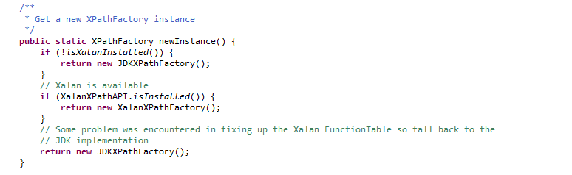
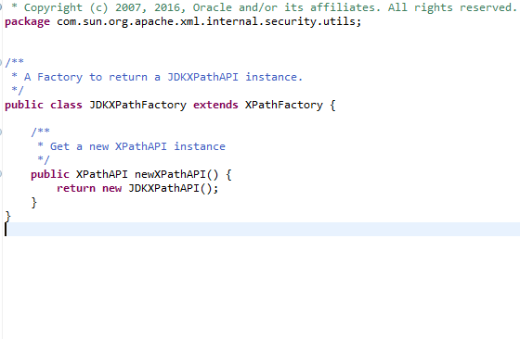

Slide 27
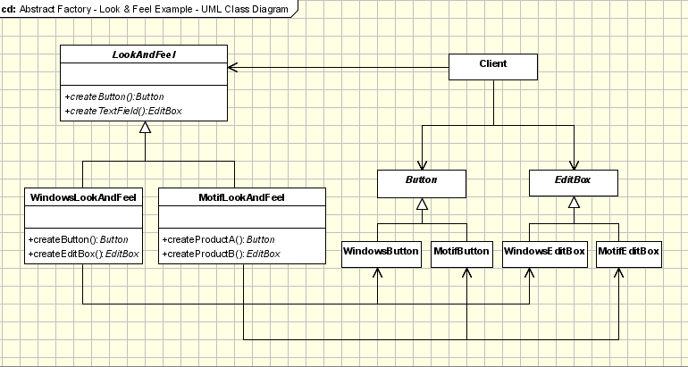

Slide 28
Java APIlerinde Abstract Factory
javax.xml.parsers.DocumentBuilderFactory newDocumentBuilder()
javax.xml.transform.TransformerFactory newTransformer()
javax.xml.xpath.XPathFactory newInstance()

Slide 29
Builder Design Pattern
Kompleks yapıdaki sınıfların tasarımında kullanılan bir modeldir.
Bir nesnenin karmaşık olduğunun en temel göstergesi, çok parametre alan kurucularıdır (constructor). Kurucuya geçilen parametrelerin de oluşturulması gerektiği düşünüldüğünde bu sürecin soyutlanması gerektiği açık hale gelir.
Constructor’ın hangi parametresi hangi tip’i alıyor, hangi sırada bilmiyoruz ve yönetmesi zor oluyor.
Birden fazla constructor kod kalitesini düşürüyor. Kodun okunmasını zorlaştırıyor.
Bizi ya tek constructor’da tüm parametreleri kullanmaya zorluyor ya da yeni constructorlar yazmaya.
Peki bu sorunu nasıl çözeceğiz ? İşte burada builder yapısı devreye giriyor.

Slide 30
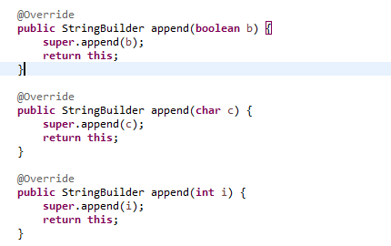
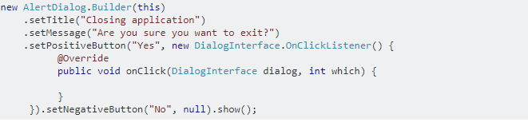
Builder Design Pattern
Avantaj
Builder tasarım deseni karmaşık nesnelerin oluşturulmasında, daha robust ve kullanımı kolaydır.
Dezavantaj
Bunun yanında verbose(fazladan kodlardan oluşabilme) ve code duplication(tekrar kodlar) yaratan bir creational pattern olarak da bilinmektedir.

Slide 31
Tasarım Prensipleri Ve Design Pattern
1. Bölüm
Yazılım Kalitesi
İyi Bir Tasarıma Götüren Temel İlkeler
Tasarım Bozukluklarının Belirtileri
Design Pattern Principles
Tasarım Kalıbı Nedir?
Creational Design Patterns
Singleton
Factory
Abstract Factory
Builder
Prototype

Slide 32
Tasarım Prensipleri Ve Design Pattern
2. Bölüm
Structural Design Patterns
Adapter
Facade
Decorator
Composite
Behavioral Design Patterns
Observer
Moderate
Chain Of Responsibility Pattern (ekle)

Slide 33
Decorator Pattern
•Amaç:
Bir nesnenin sınıfına müdahale etmeden, ekstra bir fonksiyon ya da özellik eklemek istiyorsak kullanılır.
Çoklu kalıtım ile bu sağlanabilir mi?

Slide 34
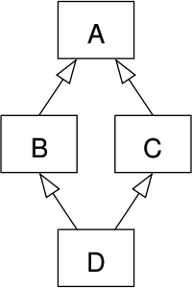
Diamond Problem
Şimdi bu durumda şöyle bir senaryo üzerinden gidelim. B ve C sınıfları A sınıfındaki bir methodu override ederek kullanıyorlar.
Peki böyle bir durumda D sınıfı A sınıfındaki aynı method’u override etmeden kullanmaya çalışırsa ne olur B’nin override’ı mı C’nin override’ı mı çalışır?

Slide 35
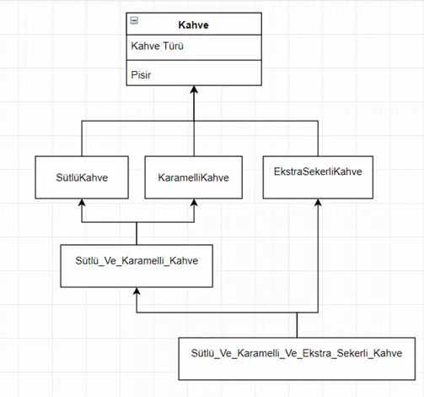
Decorator Pattern
Üzerine ne kadar ekstra malzeme koyarsanız koyun, nesne hala bir “kahve”. Ya da başka bir deyişle, kahvenizi dilediğiniz kadar “süsleyebilirsiniz”.
Decorator Design Pattern de tam olarak bunu yapıyor. Var olan nesnenizi süsleyerek ona yeni özellik ve işlevler kazandırıyor. Böylelikle bu özelliklerin her kombinasyonunu oluşturma şansına sahip oluyorsunuz

Slide 36
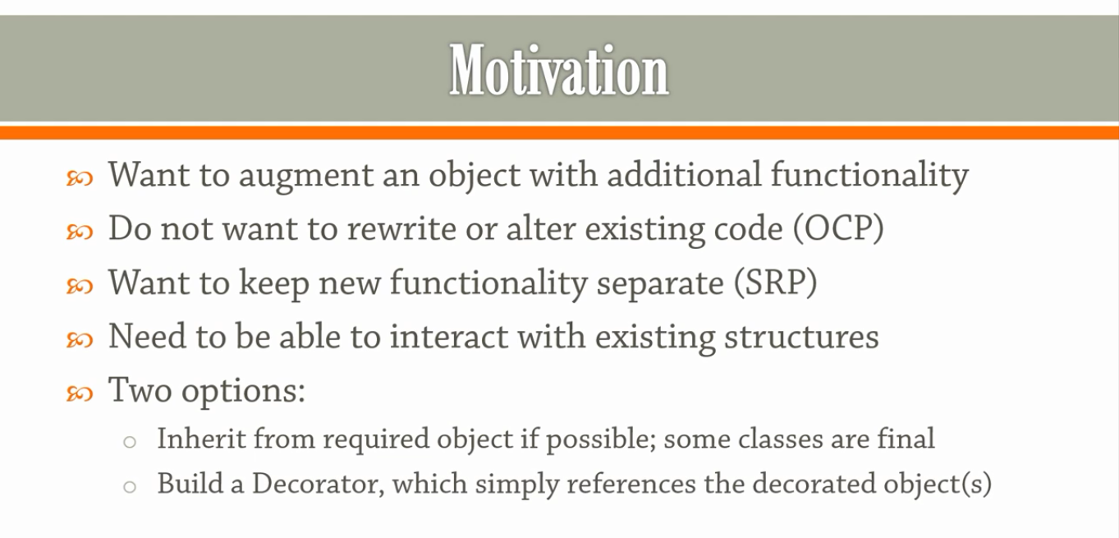

Slide 37
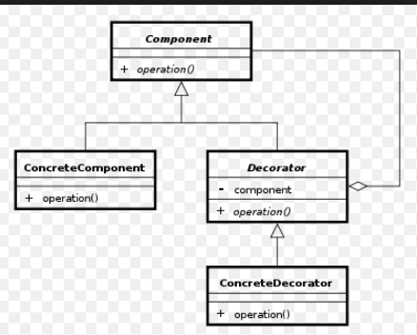
Decorator Pattern

Slide 38

Decorator Pattern
Senaryo : Bir elektronik dağıtım firması (Örneğin BestBuy), E-kitap işine girmek istiyor. Piyasada çeşitli çeşitli E-kitap ürünleri var. Örneğin Amazon firmasının ürünü Kindle.

Slide 39
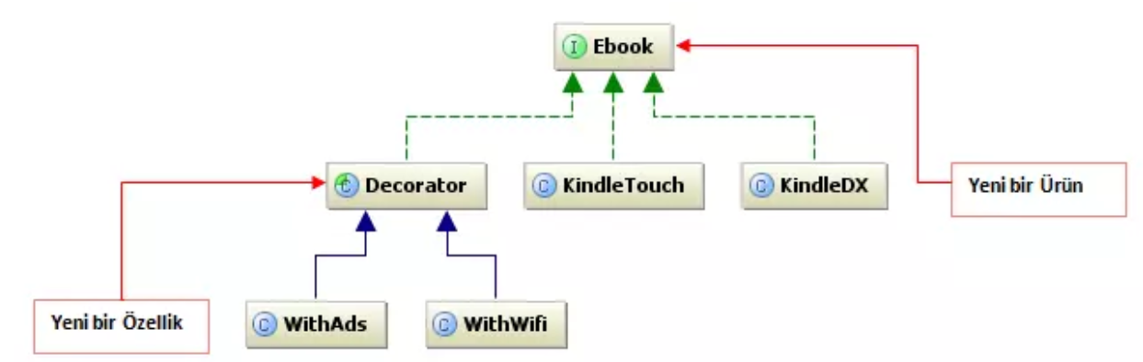
Decorator Pattern

Slide 40
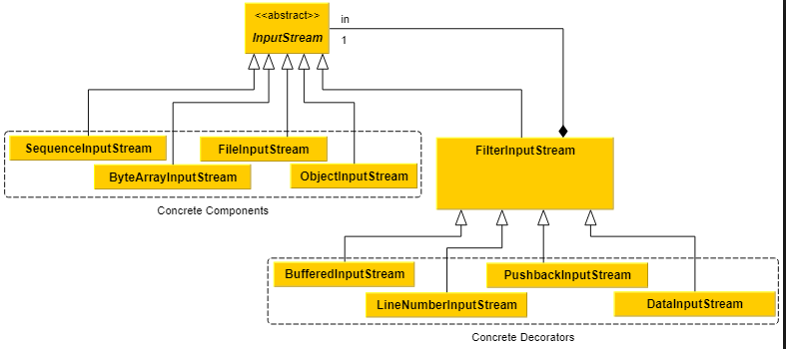
Decorator Pattern
Java APIlerinde Abstract Factory
javax.xml.parsers.DocumentBuilderFactory newDocumentBuilder()
javax.xml.transform.TransformerFactory newTransformer()
javax.xml.xpath.XPathFactory newInstance()

Slide 41
Decorator Pattern
First open an inputstream of it:
FileInputStream fis = new FileInputStream("/objects.gz");
We want speed, so let's buffer it in memory:
BufferedInputStream bis = new BufferedInputStream(fis);
The file is gzipped, so we need to ungzip it:
GzipInputStream gis = new GzipInputStream(bis);
We need to unserialize those Java objects:
ObjectInputStream ois = new ObjectInputStream(gis);
Now we can finally use it:

Slide 42
Adapter Pattern
Amaç:
Bir sınıfın arayüzünü, bir başka sınıfın beklediği arayüze çevirir. Adaptör, uyumsuz arayüzler sebebiyle çalışamayacak sınıfların bir arada çalışmalarını sağlar.
Örnek
İngiliz standardındaki elektrik prizine Avrupa standardındaki cihazı takabilmek için bir adaptör kullanmak gerekir. Adapter kalıbı da aynı şekilde çalışır.

Slide 43
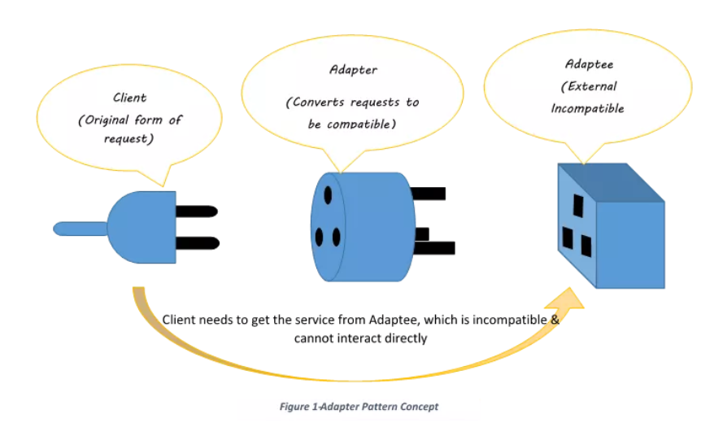
Adapter Pattern
Components of Adapter Pattern
Client – Uses the ‘Target’ interface to communicate with the outer world
Target – The interface used by the client. This is client domain-specific.
Adapter – This is the component which converts the requests and responses as required by the two incompatible systems
Adaptee – The interface in the receiving end which associate or inherits from adapter class

Slide 44
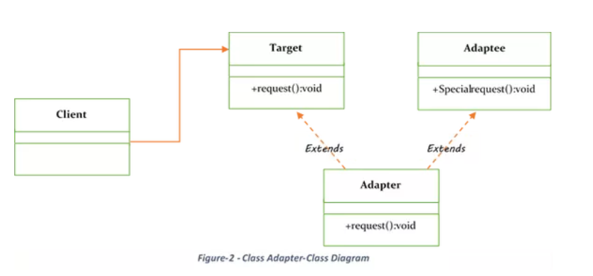
Adapter Pattern

Slide 45
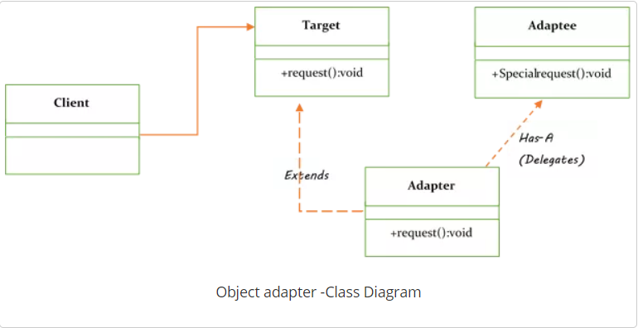
Adapter Pattern

Slide 46
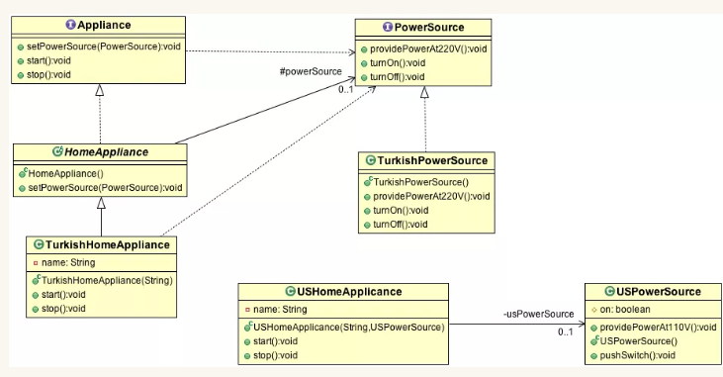
Adapter Pattern
Türk elektrikli ev aletlerini ABD’de nasıl çalıştırırız?

Slide 47
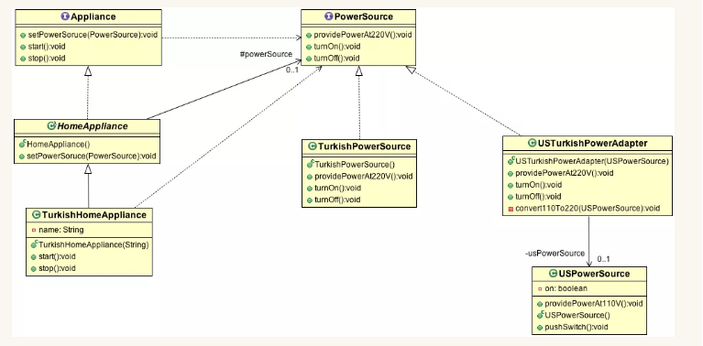
Adapter Pattern

Slide 48
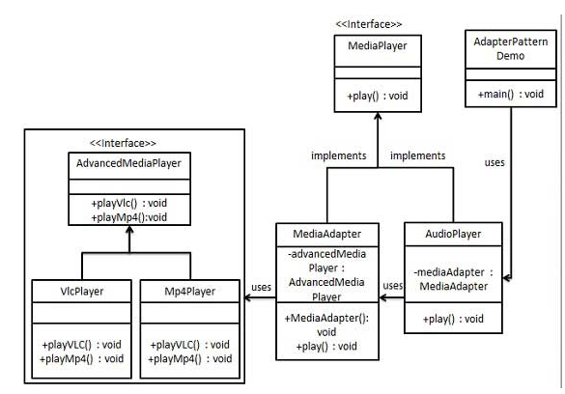
Adapter Pattern

Slide 49
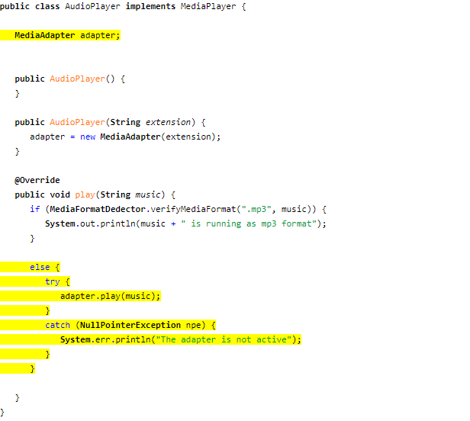
Adapter Pattern
AudioPlayer sınıfı, aslında yapısal anlamda bir değişikliğe uğratılmadan, sadece yeni bir özellik eklenerek, diğer müzik formatlarını desteklemesi sağlanmıştır. Aşağıda desenin istemci uygulaması verilmektedir.

Slide 51
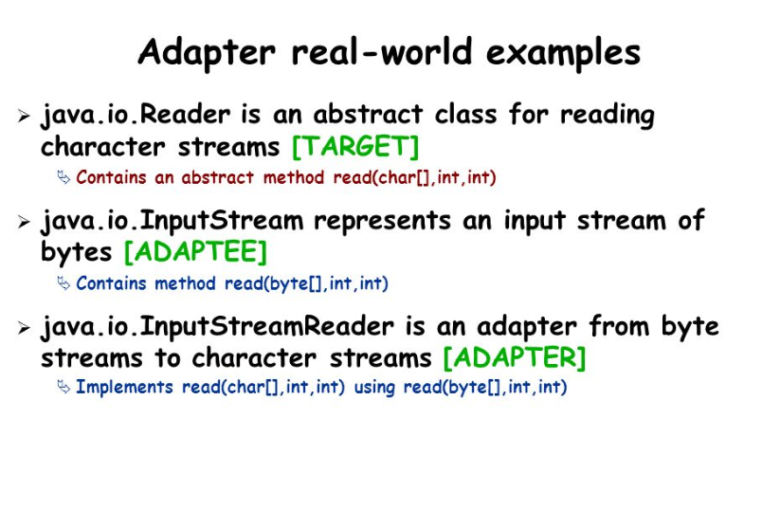

Slide 52
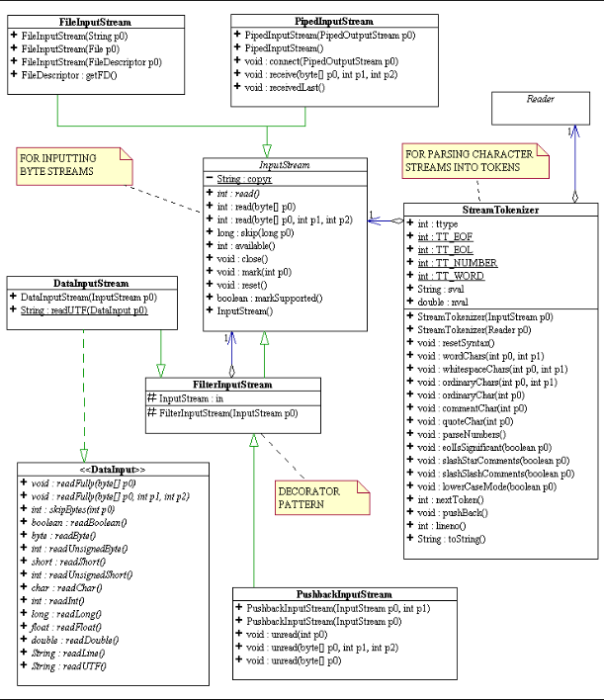

Slide 53
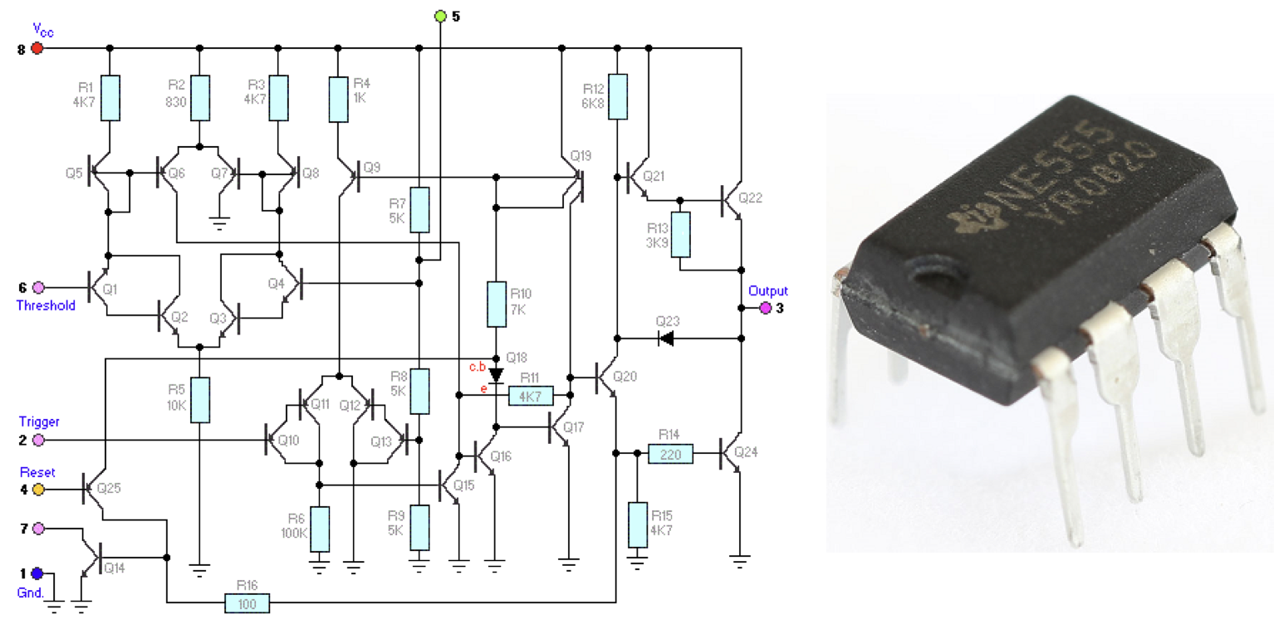
Composite Pattern
Örneğin bir dijital entegre devre n tane transistörden oluşmakta, transistörlerin de kendi içlerinde -kavramsal olarak- diyotlardan oluştuğu bilinmektedir.
Söz gelimi 555 Timer diye bilinen ve çeşitli amaçlarla kullanılan entegre devre içsel olarak 25 farklı transistör, 16 direnç ve 2 diyot barındırmaktadır.

Slide 54
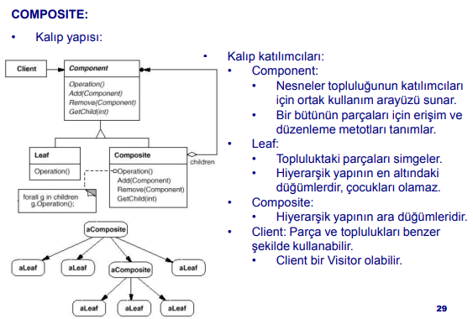

Slide 55
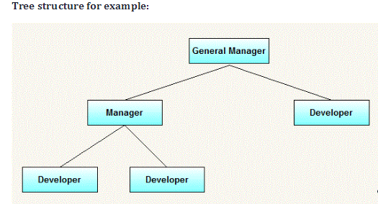

Slide 56
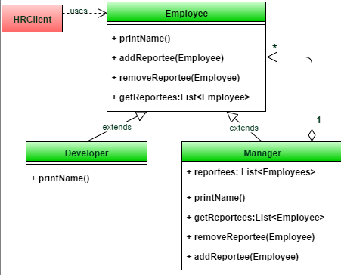

Slide 57
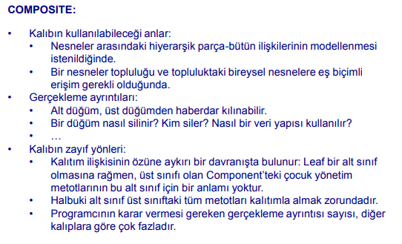

Slide 58
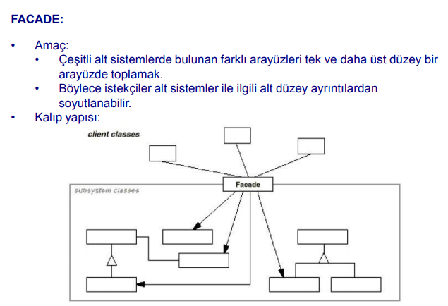

Slide 59
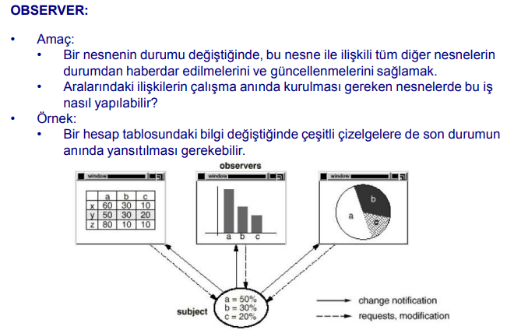

Slide 60
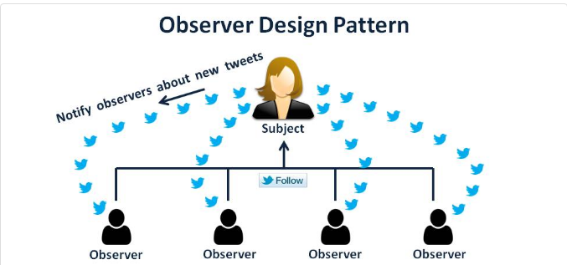

Slide 61
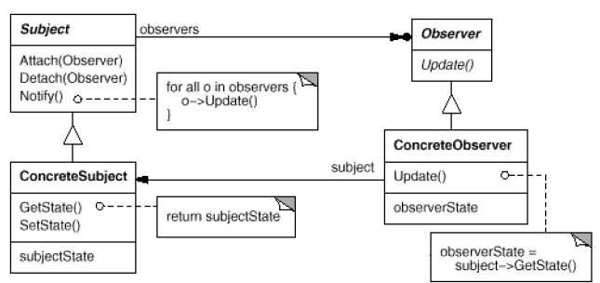
Observer Pattern
Kalıp bileşenleri:
Subject: Durumundaki değişikliklerin izleneceği nesnenin arayüzü.
Birden fazla gözleyicisi olabilir. Bu nedenle gözleyici ekle/sil metotlarını tanımlayan soyut bir sınıf olmalıdır.
Observer: Gözleyici nesnelerin arayüzü.
ConcreteSubject: Subject gerçeklemeleri
ConcreteObserver: Observer gerçeklemeleri. Gözlediği nesneyi gösteren bir işaretçi tutabilir.

Slide 62
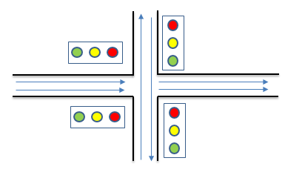
Observer Pattern
Trafik ışıkları kendisine verilen izin ile 500 ms'de boyunca Yeşil yanarak aktif duruma geçmektedir. Bu kavşaktaki trafik ışıklarını denetleyen bilgisayar sistemi ise, elindeki veri ile sırayla her birine YEŞİL hakkı vermektedir. Bu veriler ışığı altında aşağıdaki çıkarımı yapmak mümkün olur.
Trafik ışıkları, merkezi bilgisayar sisteminden gelecek komutlara göre KIRMIZI/SARI/YEŞİL yanar. Bu yüzden trafik ışıkları birer Gözleyici(Observer) sınıftır.
Merkezi bilgisayar sistemi ise, trafik ışıkları tarafından dinlenerek, onlara elindeki bilgiyi güncelleyerek bildirmektedir. Böylelikle ilan ettiği güncel bilgi, YEŞİL yanacak trafik ışığı tarafından alınmış olur. Bu yüzden merkezi bilgisayar sistemi bir Gözlenen(Observable) sınıftır.

Slide 63
Observer Pattern In JDK
Observer (or Publish/Subscribe) (recognizeable by behavioral methods which invokes a method on an instance of another abstract/interface type, depending on own state)
java.util.Observer/java.util.Observable (rarely used in real world though)
All implementations of java.util.EventListener (practically all over Swing thus)
javax.servlet.http.HttpSessionBindingListener
javax.servlet.http.HttpSessionAttributeListener
javax.faces.event.PhaseListener

Slide 64
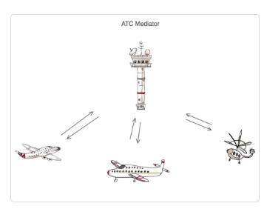
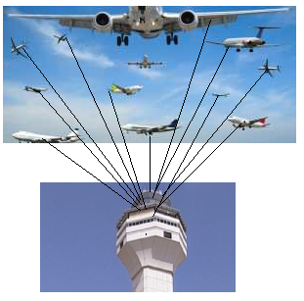
Mediator Pattern
Bildiğiniz gibi aynı hava alanını kullanan pek çok uçak olmaktadır. Bu uçakların pist kullanımı gibi işler için birbirleriyle haberleşmesi halinde ortaya kaos ve felaket çıkacaktır.
Onun yerine uçaklar birbirleriyle değil de bir kontrol kulesi üzerinden haberleşirler ve pist kullanımı gibi konuları merkezi

Slide 65
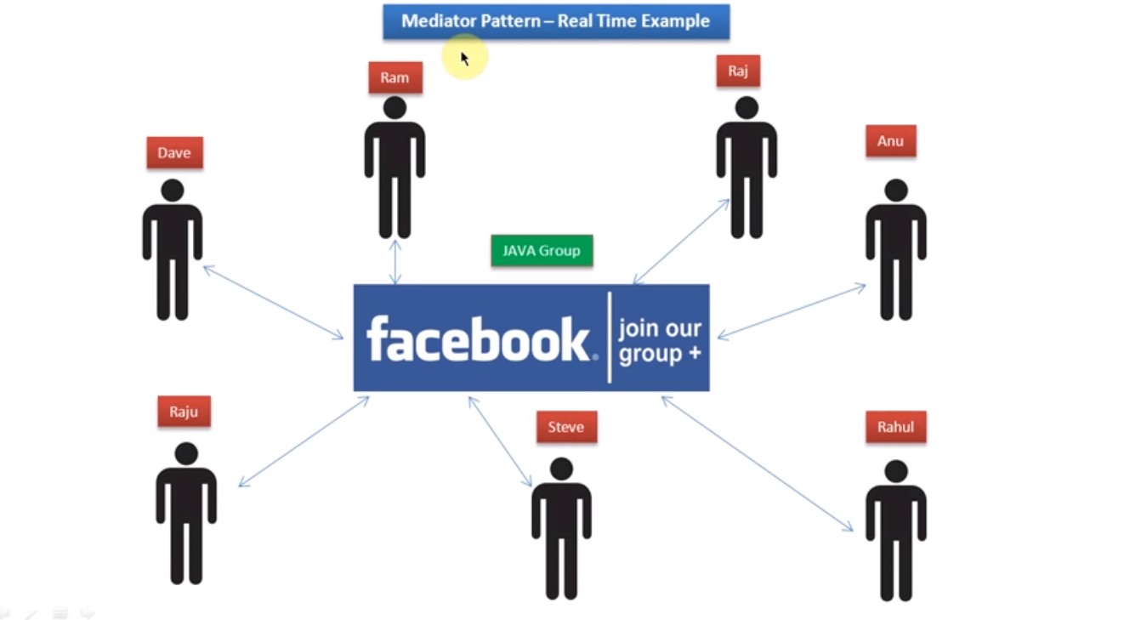

Slide 66
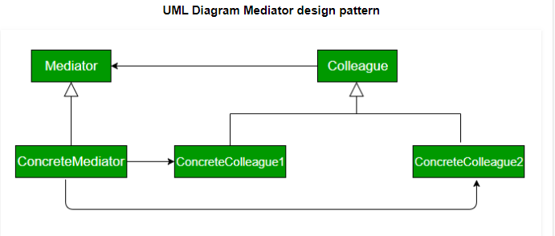
Mediator Pattern
Bu paterne verilmiş en güzel ve basit örneklerden birisi de; sohbet (chat) odası örneğidir.
Aşağıdaki listede hangi sınıfın hangi rolü üstlendiği ve uml diyagramı verilmiştir.
Chatroom_Mediator : Abstract Mediator
Oda : Concreate Mediator (ChatrRoom)
Katilimci : Concreate Colleague (PERSON)

Slide 67
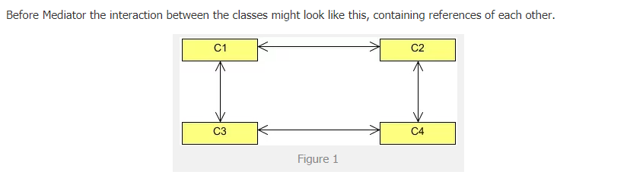
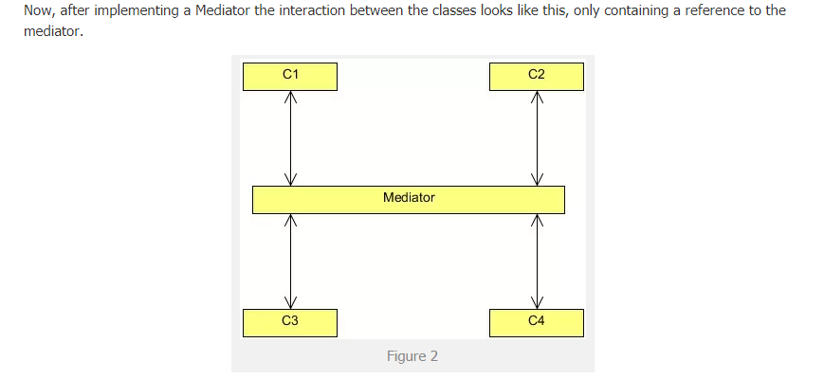

Slide 68
Mediator Pattern In Jdk
Mediator (recognizeable by behavioral methods taking an instance of different abstract/interface type (usually using the command pattern) which delegates/uses the given instance)
java.util.Timer (all scheduleXXX() methods)
java.util.concurrent.Executor#execute()
java.util.concurrent.ExecutorService
java.util.concurrent.ScheduledExecutorService (all scheduleXXX() methods)
java.lang.reflect.Method#invoke()

Slide 69
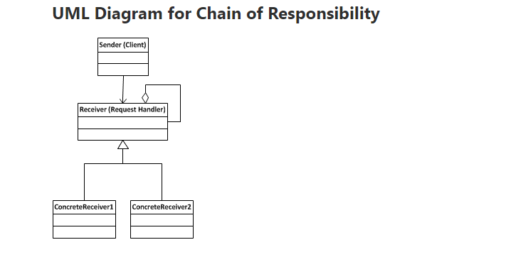
Chain Of Responsibility
Bir isteğin belli sınıflar içinde gezdirilerek ilgili sınıfın işlem yapmasını yönetir.

Slide 70
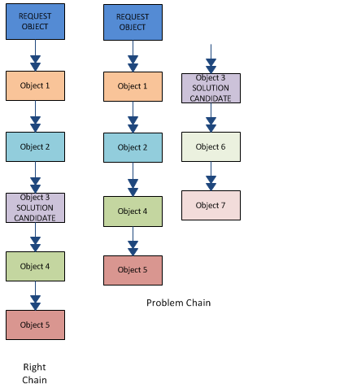
Chain Of Responsibility
Bu tasarım şablonunda servis sağlayan ilgili tüm nesneler bir kolye üzerindeki boncuklar gibi birbirleriyle ilişkili hale getirilir. Bir nesne zincirdeki kendinden sonraki nesneyi tanır ve isteği kendi cevaplayamadığı durumda, kendinden sonraki nesneye iletir. Bu işlem, zincirde bulunan doğru servis saglayıcı nesneyi bulana kadar devam eder.

